Slide 1
Université Ahmed Zabana de Relizane
Enzymologie
III- Inhibition enzymatique
Préparé par:
Dr. BRAHMI M

Slide 2
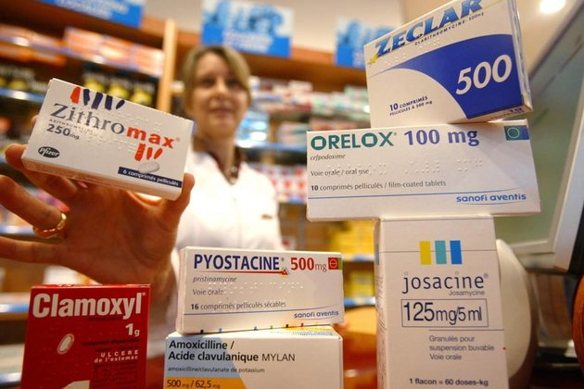

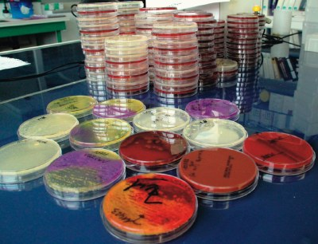
Inhibition enzymatique
Introduction
Les inhibiteurs sont des substances qui inactivent les enzymes
Il existe deux principaux types d’inhibition:
  Inhibition réversible
  Inhibition irréversible.

Slide 3
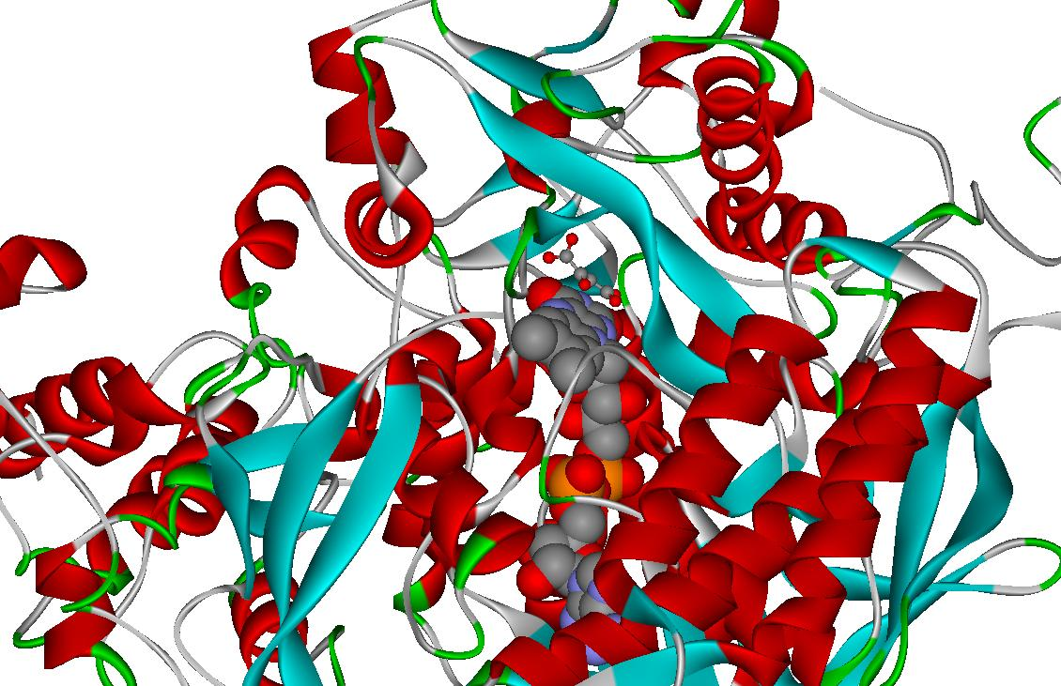
Inhibition enzymatique
Introduction
Les compagnies pharmaceutiques dépensent annuellement des milliards de dollars afin de trouver des inhibiteurs enzymatiques qui pourraient être utilisés dans le traitement de maladies;

Slide 4
Inhibition enzymatique
Classification
Inhibition enzymatique
Inhibition enzymatique réversible
Inhibition enzymatique irréversible
  Compétitive
Spécifiques à un groupe chimique particulier
  Incompétitive
  Réactifs marqueurs du site actif (marqueurs d’affinité)
  Non compétitive
  Inhibiteurs suicides

Slide 5
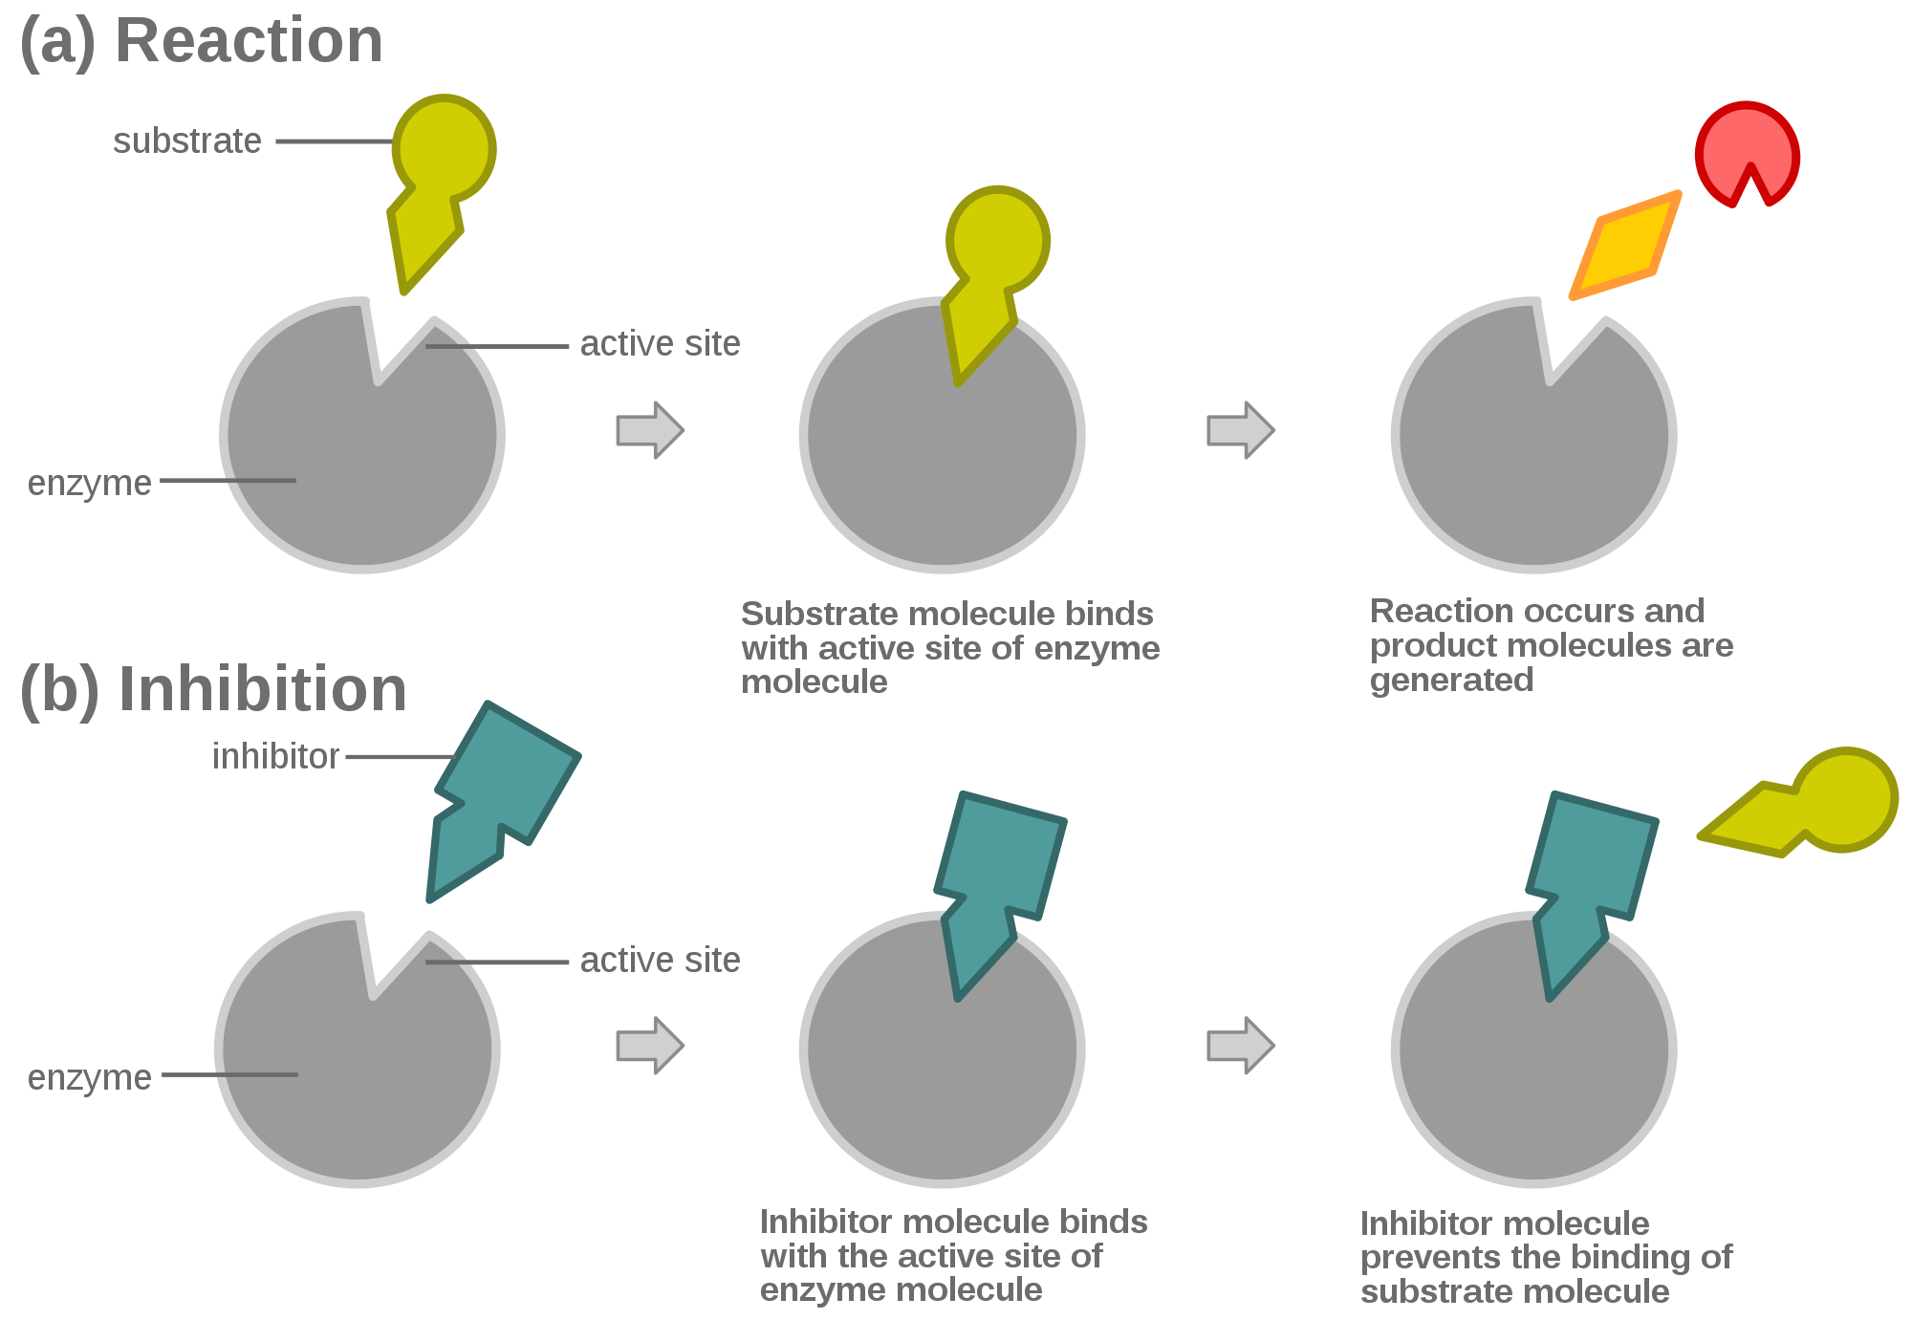
Inhibition enzymatique
Inhibition enzymatique réversible
Inhibition compétitive

Slide 6
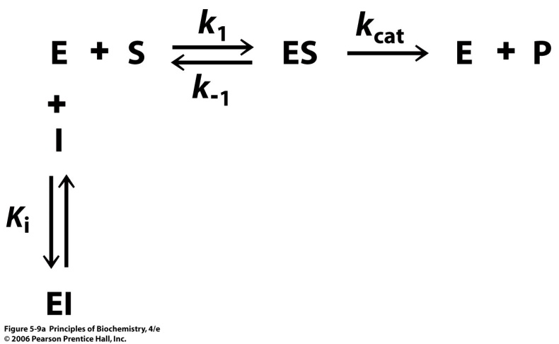
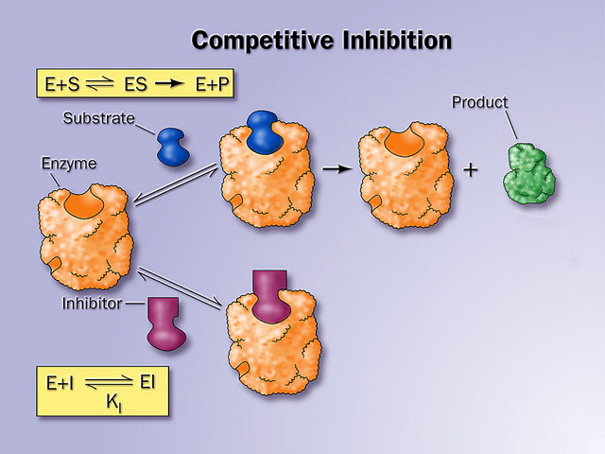
Inhibition enzymatique
Inhibition enzymatique réversible
Inhibition compétitive
Type d’inhibition rencontrée le plus fréquemment;
I est très similaire à S (i.e. analogue structurel)
I et S sont en compétition pour le même site de liaison sur l’enzyme: le site actif;
V max ne change pas: À des [S] très élevées, I devient négligeable;
Km est augmenté :
  Parce que I peut lier E, la quantité de S requise pour atteindre ½ V max sera augmentée.

Slide 7
Inhibition enzymatique
Inhibition enzymatique réversible
Inhibition compétitive

Slide 8
Inhibition enzymatique
Inhibition enzymatique réversible
Inhibition compétitive

Slide 9
Inhibition enzymatique
Inhibition enzymatique réversible
Inhibition compétitive
conservation de masse : [E]₀ = [E] + [E•S] + [E•I]
substitution en fonction de E•S :
  état stationnaire :
  constante d’inhibition :

Slide 10
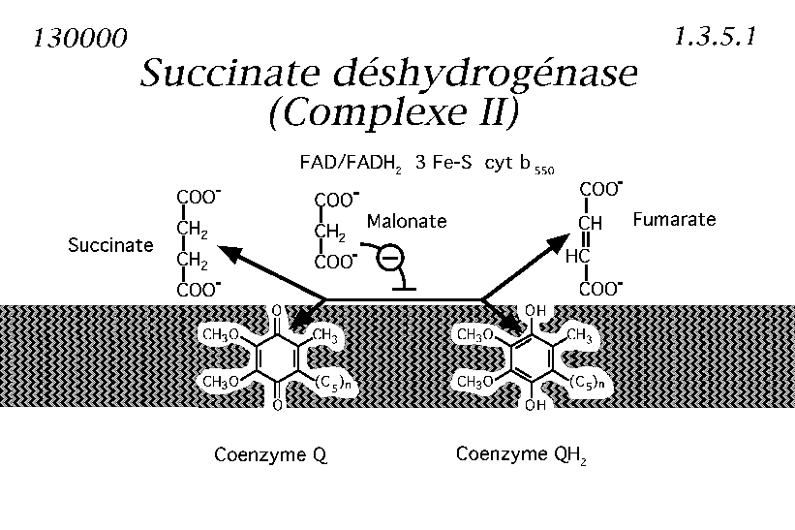
Inhibition enzymatique
Inhibition enzymatique réversible
Inhibition compétitive

Slide 11
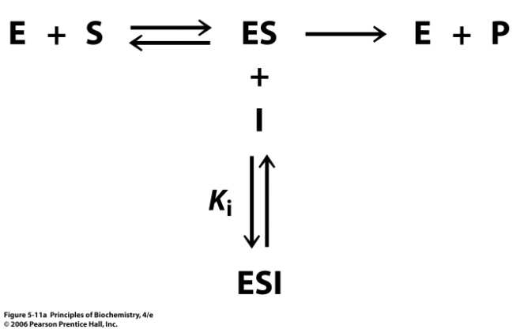
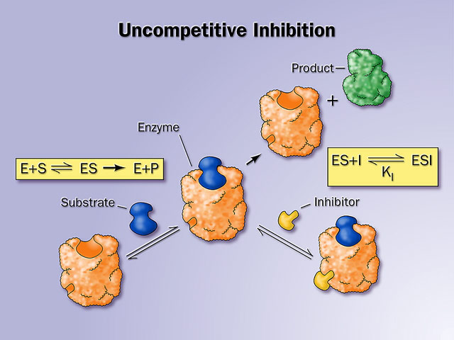
Inhibition enzymatique
Inhibition enzymatique réversible
Inhibition incompétitive
I peut seulement lier ES, pas l’enzyme libre;
V max est diminué:
  Une partie de E est convertie par l’inhibiteur en un complexe ESI inactif.
Km est diminué :
  I réduit la quantité de E qui peut participer à la réaction;

Slide 12
Inhibition enzymatique
Inhibition enzymatique réversible
Inhibition incompétitive

Slide 13
Inhibition enzymatique
Inhibition enzymatique réversible
Inhibition incompétitive

Slide 14
Inhibition enzymatique
Inhibition enzymatique réversible
Inhibition incompétitive
conservation de masse : [E]₀ = [E] + [E•S] + [E•S•I]
substitution en fonction de E•S :
  état stationnaire :
  constante d’inhibition :

Slide 15
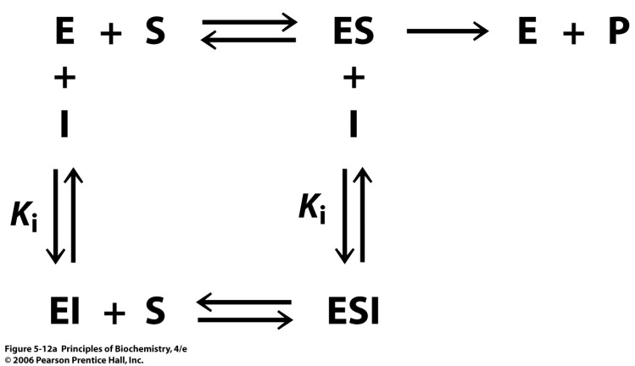
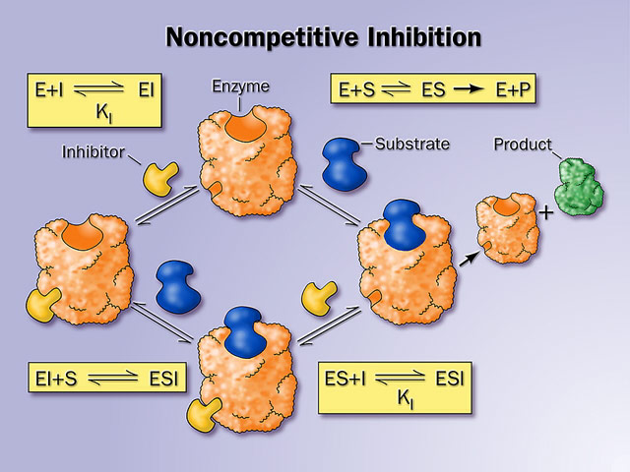
Inhibition enzymatique
Inhibition enzymatique réversible
Inhibition non compétitive
I et S lient des sites différents sur E;
La liaison de I sur E n’affecte pas la liaison de S sur E (et vice versa);
Donc: Km ne change pas, mais V max sera diminué (I réduit la [E] qui peut générer P);

Slide 16
Inhibition enzymatique
Inhibition enzymatique réversible
Inhibition non compétitive

Slide 17
Inhibition enzymatique
Inhibition enzymatique réversible
Inhibition non compétitive

Slide 18
Inhibition enzymatique
Inhibition enzymatique réversible
Inhibition non compétitive
conservation de masse :
[E]₀ = [E] + [E•S] + [E•S•I] + [E•I]
substitution en fonction de E•S :
  état stationnaire, constantes d’inhibition (K_{i} et K_{i}')

Slide 19
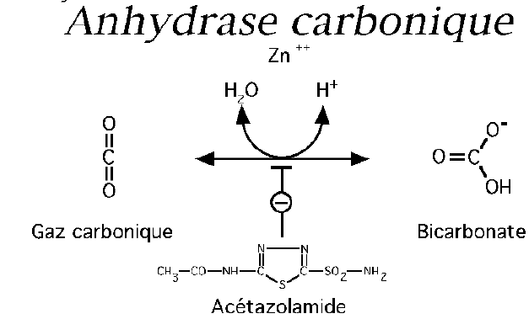
Inhibition enzymatique
Inhibition enzymatique réversible
Inhibition non compétitive

Slide 20
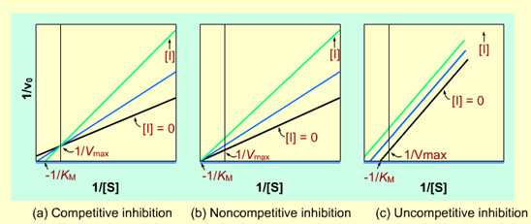
Inhibition enzymatique
Inhibition enzymatique réversible

Slide 21
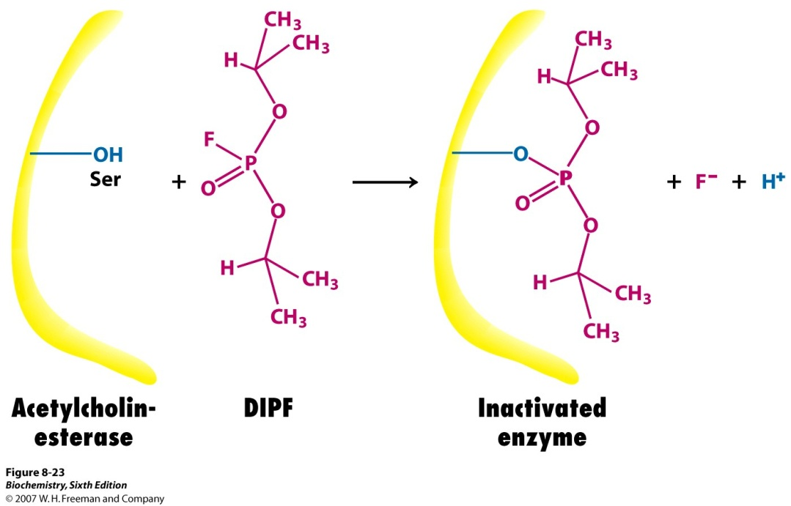
Inhibition enzymatique
Inhibition enzymatique irréversible
Spécifiques à un groupe chimique particulier
Réagissent avec une chaîne latérale particulière;
Mène à l’inhibition de l’enzyme en interférant avec la catalyse, par exemple en réagissant avec des chaînes latérales importantes pour la catalyse;
ex.: diisopropyl fluorophosphate

Slide 22
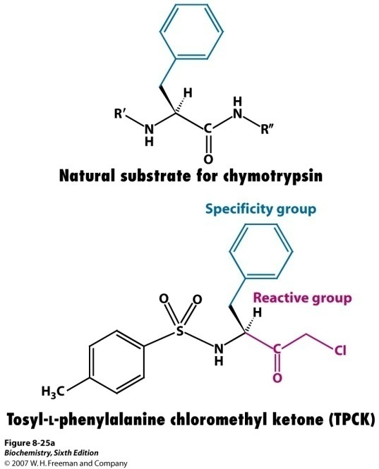
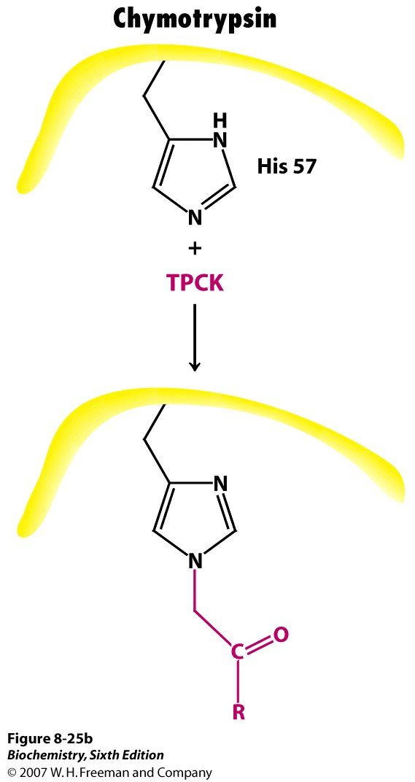
Inhibition enzymatique
Inhibition enzymatique irréversible
Réactifs marqueurs du site actif (marqueurs d’affinité)
L’inhibiteur est structurellement similaire à S;
Réagit avec une chaîne latérale du site actif;
La réaction de I avec E mène à la formation d’un lien covalent qui ne peut pas être hydrolysé;

Slide 23
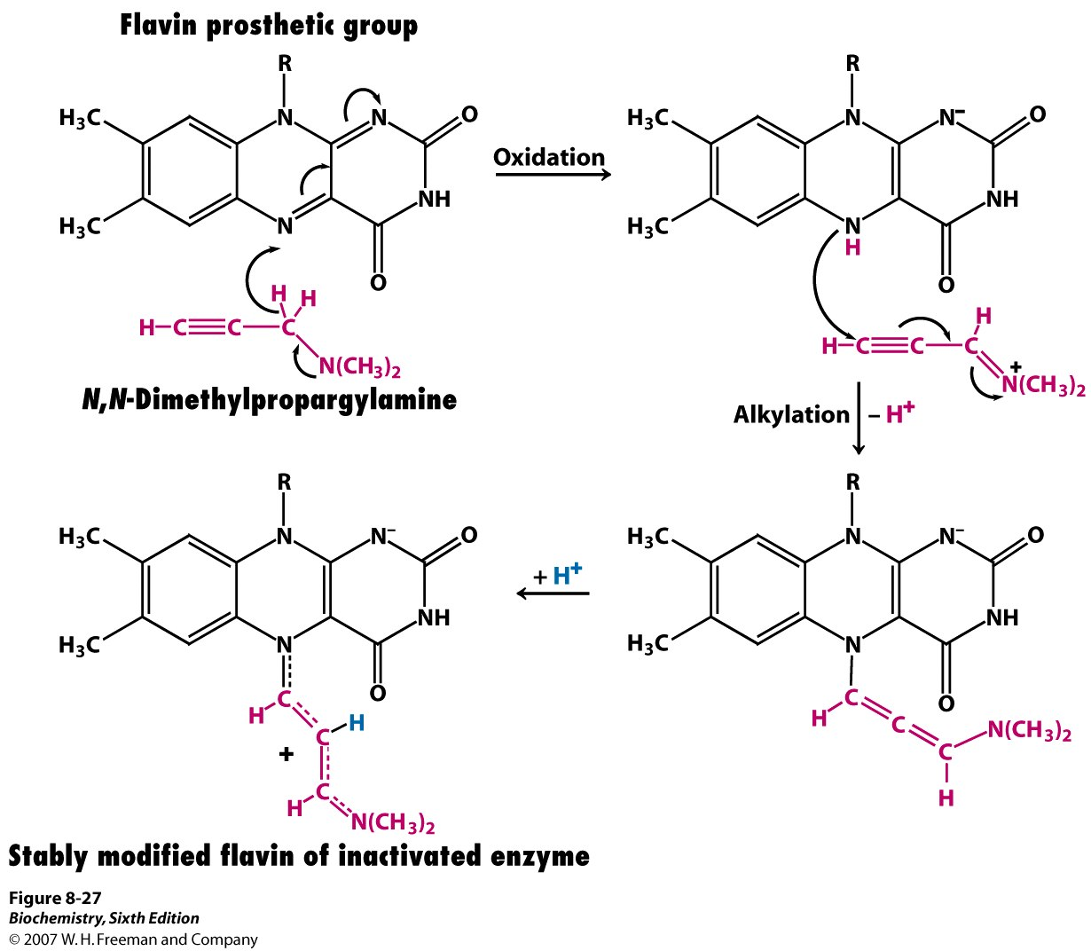
Inhibition enzymatique
Inhibition enzymatique irréversible
Inhibiteurs suicides
Versions modifiées du substrat;
Initialement, E réagit normalement avec I, tout comme si il s’agissait de S;
Cependant, un intermédiaire covalent est formé qui ne peut pas être hydrolysé, menant à l’inhibition de E;

